Slide 1
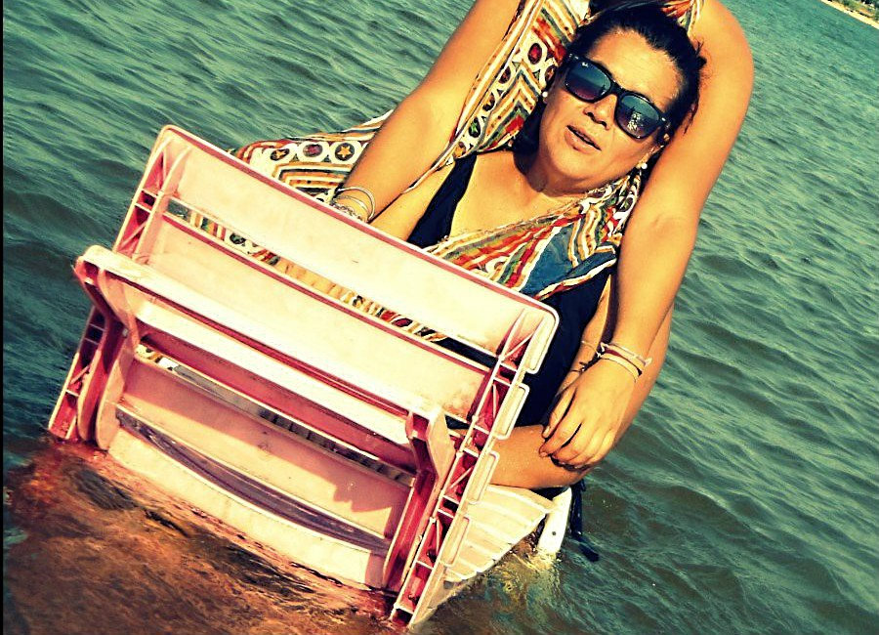
La heroina de mi familia

Slide 2
Se llama Marta y es de ama de casa, cocina, lava la ropa, la plancha, esta pendiente de todo y un monton de cosas mas que si ella no lo haria nadie mas lo hace todo en la casa depende de ella y hay que hacer lo que ella dice.

Slide 3
Le gusta caminar aunque no siempre tiene tiempo, trata de pasar la mayor parte del dia con nosotros, podemos contarle lo que sea y siempre nos va a apoyar, ayudar y entender.

Slide 4
Valoro mucho lo que ella hace por su fuerza de voluntad para ocuparse de todo, y hacerlo sin quejas.

